Slide 1
ДържавНИЯТ прием за
учебната 2018/2019 г.
В СОФИЙСКА ОБЛАСТ – значим за устойчивото развитие на ОБЩИНИТЕ и областта

Slide 2
Планиране на държавния прием в Софийска област в сътрудничество с местната власт и бизнеса
РУО София-регион инициира и със съдействието на общините Ботевград, Костинброд, Пирдоп и Самоков се проведоха 4 регионални срещи за планиране на балансиран държавен план-прием в Софийска област за уч. 2018/2019 г. с участието на РУО, работодатели, директори на училища и кметове на общини.
Акценти от работните срещи:
Регулиране на план-приема съобразно с
потребностите на бизнеса от специалисти с професионална квалификация и стратегиите за развитие и плановете на общините;
Въвеждане надеждни механизми за обратна връзка
между резултатите от професионалното образование и обучение и изискванията на бизнеса;
Повишаване квалификацията на учителите по
професионална подготовка в реална работна среда съвместно с бизнеса.

Slide 3
Реализиран ДПП в VIII клас –дневна и дуална форма на обучение в Софийска област - приоритет на професионалното образование и обучение

Slide 4
Реализиран държавен прием в VIII клас през учебната 2018/2019 година

Slide 5
Предоставени възможности за ученици със специални образователни потребности да придобият професия
През настоящата учебна година 21 ученици със СОП са насочени в паралелки в 8 клас за обучение по специалност от професия с придобиване на I степен на професионална квалификация или по част от професия и 16 ученици - за профилирано обучение.

Slide 6
Дуална форма на обучение в VIII клас – 5 паралелки
Спедитор- логистик – 1 паралелка
-ПГ по керамика- с. Гара Елин Пелин
Рестрантьор/ Кетъринг -2 паралелки
-ПГТХТ “Никола Димов” –гр. Пирдоп
-ПГ по туризъм – гр. Самоков
Електротехник – 0,5 паралелка
-АТПГ – гр. Златица
Техник по трансп. техника/АТТ – 0,5 паралелка
-АТПГ – гр. Златица

Slide 7
Професионални направления, по които има най-много реализирани паралелки в VIII клас
481 Компютърни науки - 6,5 паралелки;
525 Моторни превозни средства, кораби и въздухоплавателни средства - 5,5 паралелки;
811 Хотелиерство, ресторантьорство и кетъринг – 6 паралелки.

Slide 8
Реализирани паралелки за уч.2018/2019 г. по защитени от държавата специалности от професии и такива с очакван недостиг на специалисти на пазара на труда (ПМС № 111/25.06.2018 г.) – 8 паралелки
Спедитор – логистик – 2 паралелки
Работник в ХВП – 1 паралелка
Електромонтьор – 1 паралелка
Техник на автотранспортна техника- 2,5 паралелки
Монтьор по автотранспортна техника- 1 паралелка
Оператор в производството на облекло – 0,5 паралелка
Оператор в дървообработването – 0,5 паралелка

Slide 9
Възможности за ученици със специални образователни потребности да придобият професия
През настоящата учебна година 21 ученици със СОП са насочени в паралелки в 8 клас за обучение по специалност от професиЯ с придобиване на I степен на професионална квалификация или по част от професия и 16 ученици - за профилирано обучение.

Slide 10
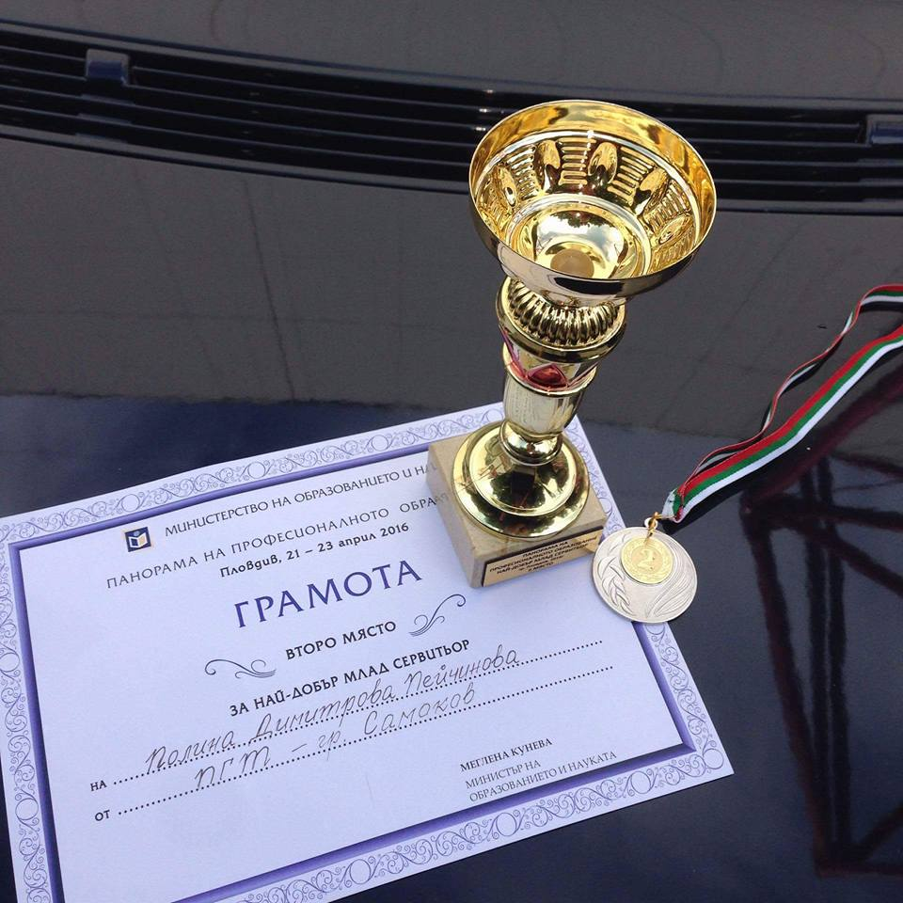
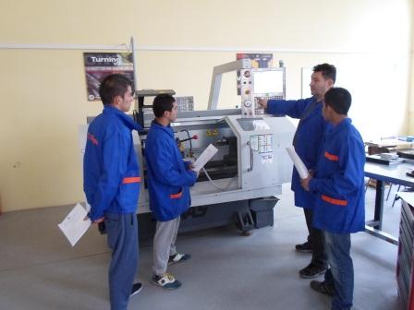
Качественото професионално образование е основа за успешното икономическо развитие на Софийска област

